Slide 1
6.3 VIRANOMAISTOIMINTA JA YHTEISTYÖ
1 H LUENTOJA, OPETUSSISÄLTÖ
SUOSITUS 7 DIAA

Slide 2
Saatteeksi opetusmateriaalin käyttöön
Opetusmateriaalin keskeisessä osassa ovat rakennuksissa esiintyvät biologiset epäpuhtaudet. Yksittäiset luennot käsittelevät mm. mikrobiologian perusasioita, homeita ja lahoja, erilaisten rakennusten tavanomaisia mikrobistoja, mikrobien ja erilaisten mikrobiepäpuhtauksien näytteenotto- ja analysointimenetelmiä sekä tulkintaohjeita. Mikrobit ovat esimerkkinä Sisäympäristön tutkimukset ja raportointi –osuudessa. Opetusmateriaali sisältää lisäksi yleistä tietoa sisäympäristöstä, kemiallisista epäpuhtauksista, terveydellisen merkityksen arvioinnista, sisäilman laadun hallinnasta korjausprosessissa sekä sisäilmasto-ongelmien hallinnasta yhteistyönä.
Materiaali on tarkoitettu oppilaitosten käyttöön ja sitä voidaan hyödyntää sekä täydennys- että tutkintokoulutuksissa, jotka pätevöittävät kosteus- ja homevaurioiden korjaushankkeissa mukana olevia asiantuntijoita (rakennusterveysasiantuntijat, sisäilma-asiantuntijat, kuntotutkijat, korjaussuunnittelijat ja korjaustyönjohtajat). Opetusmateriaalia voidaan hyödyntää kokonaisuutena tai yksittäisinä aihealueina. Jos materiaalista käytetään yksittäisiä sivuja tai taulukoita, on materiaalin alkuperäinen lähde aina ilmoitettava.
Opetusmateriaali on tehty kosteus- ja hometalkoiden käyttöön. Opetusmateriaalin sisältöä ovat koonneet ja muokanneet ja siitä vastaavat Marjut Reiman Työterveyslaitoksesta, Anne Hyvärinen Terveyden- ja hyvinvoinnin laitokselta sekä Hannu Viitanen.
Aineiston sisältöä saa muokata vain tekijöiden luvalla. Opetusmateriaalissa mahdollisesti olevista virheistä tai puutteista toivotaan palautetta suoraan tekijöille tai kosteus- ja hometalkoiden osoitteeseen hometalkoot.ym@ymparisto.fi. Asialliset ja yksilöidyt korjausehdotukset huomioidaan seuraavan päivityksen yhteydessä.
Lisätietoa / palautteet:
Marjut Reiman Anne Hyvärinen Hannu Viitanen
marjut.reiman@ttl.fi anne.hyvarinen@thl.fi hannu.viitanen@luukku.com

Slide 3
Sisällysluettelo
1 Biologiset epäpuhtaudet
1.1 Johdanto sisäympäristökokonaisuuteen - opetussisältö
1.2 Mikrobiologian orientaatio
1.3 Mikrobiologian perusteet
1.4 Mikrobien elinkaari homehtuminen ja lahoaminen
1.5 Materiaalien ja pintojen mikrobisto
1.6 Puun homeet ja lahot
1.7 Rakenteiden vauriot ja vioittuminen
1.8.1 Ilman mikrobisto asunnoissa, kouluissa ja päiväkodeissa
1.8.2 Ilman mikrobisto tuotannollisissa ympäristöissä ja toimistoissa
1.9 Kosteusvauriorakennusten mikrobilajistoa
1.10.1 Mykotoksiinit
1.10.2 MVOCit
1.10.3 Endotoksiinit
1.10.4 Muut mikrobien rakennekomponentit
1.11 Muut sisäilman kannalta erityiset mikrobit
1.12 Punkit ja allergeenit
1.13 Sisätilojen tuholaiset
2 Kemialliset epäpuhtaudet – opetussisältö
3 Terveydellisen merkityksen arviointi – opetussisältö
4 Sisäympäristön tutkimukset ja raportointi
4.1 Tutkimusstrategian laatiminen
4.2 Näytteenotto mikrobiologisiin analyyseihin
4.3 Mikrobien analysointi
4.4 Mikrobien ohjearvot ja tulosten tulkinta
4.5 Riskinarviointi
4.6 Sisäympäristön tutkimukset ja raportointi
5 Sisäilman laadun hallinta korjausprosessissa
5.1 Homekorjaustyömaan kosteuden ja puhtauden hallinta – opetussisältö
5.2 Homekorjauksen työsuojelunäkökohdat – opetussisältö
5.3 Siivous- ja homesiivous
5.4 Rakenteiden toimivuus
6. Sisäilmasto-ongelmien hallinta yhteistyönä
6.1 Toimintamallit sisäilmasto-ongelmien ratkaisemisessa – opetussisältö
6.2 Sisäilmaryhmätoiminta – opetussisältö
6.3 Viranomaistoiminta ja yhteistyö – opetussisältö
6.4 Viestintä, ml. riskiviestintä - opetussisältö

Slide 4
Työsuojeluviranomainen
Työsuojeluviranomaisella tarkoitetaan Suomessa aluehallintovirastoa (työsuojelun vastuualue) sekä sosiaali- ja terveysministeriötä sen hoitaessa tuotteiden turvallisuuden valvontaan liittyviä tehtäviä.^{[1]}
Työsuojeluviranomainen tekee tarkastuksia oma-aloitteisesti sekä työnantajien ja työntekijöiden pyynnöstä. Työsuojelutarkastajalla on oikeus päästä työpaikalle ja muihin valvottaviin kohteisiin ja saada nähtäväkseen valvonnan kannalta olennaiset asiakirjat ja selvitykset. Työsuojeluviranomainen sovittaa valvontansa oman alueensa työpaikkojen tarpeisiin ja olennaisiin työsuojelukysymyksiin. Valvonnan keskeisenä tavoitteena on työn aiheuttaman haitallisen kuormituksen ehkäisy sekä työtapaturmien ja kemikaaliriskien torjunta. Lisäksi valvonnan avulla varmistetaan työelämän pelisääntöjen toteutuminen työpaikoilla.^{[2]}
Tärkeimmät työsuojelua sääntelevät lait ovat työturvallisuuslaki, työsopimuslaki, työaikalaki, työterveyshuoltolaki sekä laki työsuojelun valvonnasta ja työpaikan yhteistoiminnasta. Valvonta kohdistuu työpaikan työoloihin ja työsuojelun hallintajärjestelmiin sekä työpaikan omiin työsuojelua tukeviin ja edistäviin menettelytapoihin.

Slide 5
Työnantajan lakisääteiset velvollisuudet
Työympäristön tarkkailuvelvollisuus
Velvollisuus selvittää ja tunnistaa työtilasta ja työympäristöstä aiheutuvat vaara- ja haittatekijät sekä velvollisuus arvioida näiden tekijöiden merkitys työntekijöiden turvallisuudelle ja terveydelle.
Työnantajalle voidaan antaa toimintaohje tai kehotus poistaa säännösten vastainen olotila.
Työsuojeluviranomainen voi antaa velvoittavan päätöksen korjata tai poistaa säännösten vastainen olotila määräajassa.
Tehosteena voidaan käyttää uhkasakkoa tai teettämis- tai keskeyttämisuhkaa.
Asiasta lisää:
Kosteusvauriotyöryhmän muistio Kosteusvauriot työpaikoilla, STM
http://urn.fi/URN:ISBN:978-952-00-2812-1 (tarkista kukkakirja??)

Slide 6
Sisäilmaongelma asunnossa
Terveydensuojeluviranomaisen rooli
Mikäli asunnon omistaja tai omistajan edustaja ei ryhdy toimenpiteisiin sisäilmaongelman ratkaisemiseksi tai toimenpiteet ovat riittämättömiä, tulee ottaa yhteyttä kunnan terveydensuojeluviranomaiseen
Terveydensuojeluviranomaisen tehtävät
Arvioi, esiintyykö asunnossa tai muussa oleskelutilassa terveydensuojelulain mukaista terveyshaittaa (olosuhdetta)
Tarvittaessa velvoittaa vastuullisen (yleensä kiinteistön omistaja) toimenpiteisiin haitan selvittämiseksi, poistamiseksi tai rajoittamiseksi

Slide 7
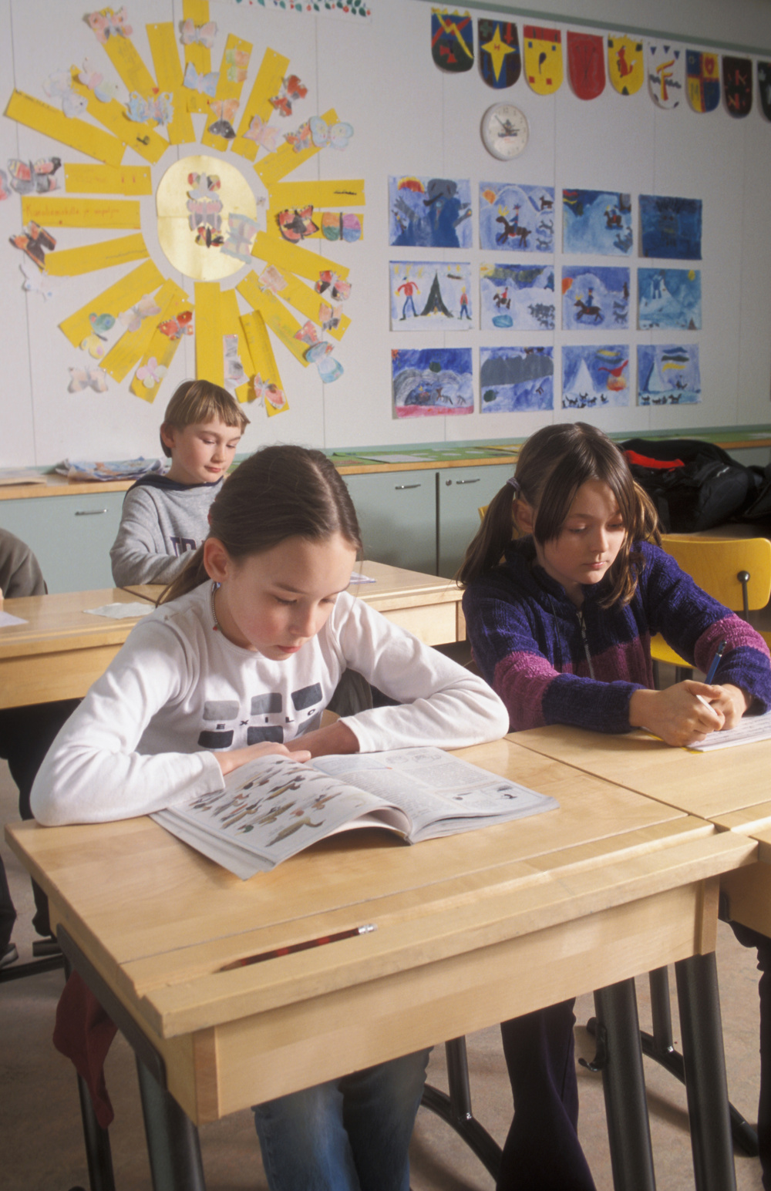
Sisäilmaongelma koulussa tai päiväkodissa
Terveydensuojeluviranomaisen rooli
Jos sisäilmaongelman selvittäminen ei lähde liikkeelle tai ei etene, rehtorin / lasten vanhemman tulee ottaa yhteyttä kunnan terveydensuojeluviranomaiseen
Viranomainen tekee arvion tarvittavista toimenpiteistä, riittääkö neuvonta, vai otetaanko asia vireille ja viedäänkö asia esim. sisäilmatyöryhmään käsiteltäväksi
Jos selvitysten perusteella todetaan terveyshaitta, terveydensuojeluviranomainen voi velvoittaa ryhtymään toimenpiteisiin terveyshaitan poistamiseksi tai rajoittamiseksi
Rakennus voidaan ääritilanteessa laittaa käyttökieltoon
Lisäksi koulut/päiväkodit yms. kuuluvat terveydensuojelulain (19.8.1994/763) mukaan terveydensuojelun suunnitelmalliseen valvontaan
Koulujen osalta valvontaohjelman tarkastustiheys on ohjeistettu tehtäväksi kolmen vuoden välein
Voidaan tehdä yhdessä kouluterveydenhuollon tarkastuksen kanssa

